Slide 1
Audiência Pública: ensino de doenças raras, aconselhamento genético e genética clínica
Profa. Dra. Regina Célia Mingroni Netto
Profa. Associada do Instituto de Biociências da USP – São Paulo
Centro de Pesquisa sobre o Genoma Humano e Células-Tronco
Departamento de Genética e Biologia Evolutiva
Representando a Sociedade Brasileira de Genética.

Slide 2
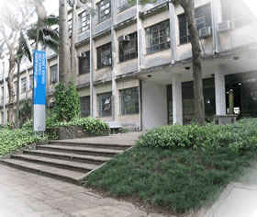
Instituto de Biociências da USP-São Paulo
O Instituto de Biociências (IB) foi criado em 1969 com a Reforma Universitária. Da sua constituição faziam parte os Departamentos de Biologia, Botânica, Fisiologia e Zoologia, estabelecidos em 1934 na antiga Faculdade de Filosofia, Ciências e Letras, e nela fundados quando da criação da Universidade de São Paulo.

Slide 3
Departamento de Genética e Biologia Evolutiva
Coube ao Departamento de Biologia, hoje renomeado de “Departamento de Genética e Biologia Evolutiva”, ministrar as disciplinas de Genética ( principalmente Humana) e Evolução para todos os demais cursos da USP, além do curso de Ciências Biológicas.
Isso incluiu ministrar disciplinas de Genética Humana e Médica para Medicina, Odontologia, Fisioterapia, Enfermagem, Fonoaudiologia, Terapia ocupacional e , mais recentemente, Ciências Biomédicas.

Slide 4

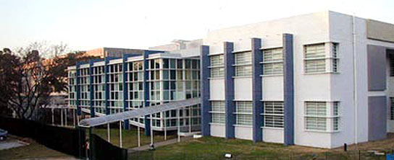
Centro de Pesquisa sobre o Genoma Humano e Células-tronco - São Paulo –
Coordenação Dra. Mayana Zatz
Os docentes das disciplinas ministradas são na maioria pesquisadores do Centro e estão diretamente envolvidos com atividades de aconselhamento genético e/ou prestação de serviços à população sob a forma de exames genéticos diversos.

Slide 5
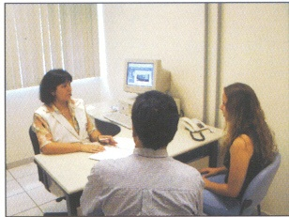

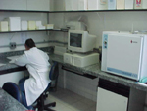
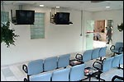
Notes:
These are some pictures of our center

Slide 6
Disciplinas oferecidas pelo Departamento de Genética no Instituto de Biociências da USP aos cursos de graduação da área da Saúde.
CÓDIGO | DISCIPLINA | CURSO | Número de horas | Número de alunos
BIO0113 | Biologia Evolutiva | Fonoaudiologia | 45 | 22
BIO0115 | Biologia Humana | Fisioterapia e Terapia Ocupacional | 45 | 55
BIO0203 | Genética | Biologia | 60 | 65
BIO0225 | Genética e Evolução | Medicina Veterinária | 45 | 80
BIO0230 | Genética e Evolução | Biomédicas | 120 | 60
BIO0105 | Genética e Evolução Humana | Psicologia | 90 | 77
BIO0119 | Genética e Evolução Humana | Enfermagem | 45 | 75
BIO0107 | Genética Humana | Odontologia | 60 | 135
BIO0228 | Genética Humana | Bioquímica e Farmácia | 30 | 130
BIO0416 | Genética Molecular Humana | Biologia + outros | 60 | ?
BIO0440 | Tópicos Avançados em Genética Humana | Biologia | 45 | ?
6700012 | Genética Humana e Médica e Oncogenética | Medicina | 60 | 180

Slide 7
Objetivo geral das disciplinas:
Tornar o profissional de saúde familiarizado com os principais grupos de afecções de causa genética e seus mecanismos de herança.
Reconhecer a importância da coleta da história familial de um paciente com doença que se suspeite ser genética.
Reconhecer pacientes e famílias que devem ser encaminhados a serviços especializados de genética e aconselhamento genético.
Conhecer os principais tipos de exames genéticos, suas principais indicações e seus princípios básicos de detecção das alterações genéticas.

Slide 8
Ementa de disciplina ministrada aos alunos do curso de Odontologia
Estrutura e funcionamento dos genes. Mutações. Bases moleculares das doenças genéticas. Herança autossômica e ligada ao cromossomo X. Fatores complicadores dos padrões de herança. Herança mitocondrial. Herança multifatorial. Cromossomos humanos. Mitose. Meiose. Gametogênese. Não-disjunção. Alterações estruturais e numéricas dos cromossomos. Cromossomos sexuais e inativação do cromossomo X. Determinação do sexo e alterações do desenvolvimento sexual. Farmacogenética e Farmacogenômica. Teratogênese. Ferramentas de bioinformática e bancos de dados em genética humana.

Slide 9
Ementa de disciplina ministrada aos alunos de Medicina na USP
Revisão dos conceitos básicos de DNA, estrutura e função de genes. Padrões de herança mendeliana (autossômico dominante e recessivo; ligado ao X) e de herança atípica (herança mitocondrial, mosaicismo, imprinting). Herança Multifatorial, Cromossomos humanos: métodos de analise, aberrações cromossômicas e doenças envolvidas. Abordagem Genômica (DNA e transcriptoma) e suas implicações para a Medicina deste século. Estratégias de triagem bioquímica e erros inatos de metabolismo. Principais estratégias de terapia (reposição enzimática, Gênica, e celular). Noções de diagnóstico e aconselhamento genético em doenças genéticas mais comuns, incluindo as monogênicas (Fibrose Cística, doenças neuromusculares), doenças cromossômicas (Síndrome de Down e Turner), multifatoriais (anomalias congênitas, autismo), e as síndromes de câncer hereditário (mama e ovário e colorretal). Discussão de princípios éticos associados a testes moleculares, tratamento e aconselhamento genético

Slide 10
Universidade de São Paulo em Ribeirão Preto Faculdade de Medicina
Disciplinas obrigatórias que incluem na ementa doenças raras e aconselhamento genético.
Disciplina de Genética Humana (RCG0117), Curso de Medicina – 1º ano (ciclo básico)
Disciplina de Genética Médica (RCG0441), Curso de Medicina – 4º ano (ciclo clínico)
Disciplina de Genética Humana (RFM0009), Cursos de Fonoaudiologia e de Nutrição - 1º ano (propedêutico)
Disciplina de Genética (RCG1002), Cursos de Fisioterapia e de Terapia Ocupacional - 1º ano (propedêutico)
Disciplina Pediatria Aplicada à Fonoaudiologia (RFO3012), Curso de Fonoaudiologia – 2º ano

Slide 11
Faculdade de Medicina de Ribeirão Preto - USP
Disciplina de Genética Médica (RCG0441), Curso de Medicina – 4º ano (ciclo clínico)
1º Curso de Medicina do Brasil a apresentar na sua grade uma disciplina específica em Genética Médica (adicional a de Genética do ciclo básico), ministrada no ciclo de disciplinas clínicas. Desde o final da década de 70 do século passado.
45 hs - durante o semestre, os alunos do 4º ano são divididos em quatro subturmas para poderem participar ativamente dos ambulatórios especializados. A disciplina, portanto, é ministrada quatro vezes durante o semestre.

Slide 12
UNB – Universidade de Brasília
Medicina
Genética Básica : 1º ano do curso de Medicina
Genética clínica: oferecida de modo longitudinal dentro das especialidades (semiologia, saúde do adulto, pediatria)
Internato em Pediatria passam períodos no ambulatório de Genética
Há disciplinas de genética na enfermagem e farmácia
Não há disciplinas equivalentes em Nutrição e odontologia.

